Slide 1
تحت إشراف الأستاذة:
د. مصباح حنان
أصحاب البحث :
العمزاوي أنفال
شراقة خليل
غزلي أحمد
السنة الجامعية: 2024-2025

Slide 2
خطة البحث:
مقدمة
علاج اضطرابات النطق
وسائل التشخيص
تشخيص اضطرابات النطق
تقسيم اضطرابات النطق
خاتمة

Slide 3
مقدمة
تعد اضطرابات النطق من الحالات التي تؤثر على قدرة الفرد على التعبير اللفظي بشكل سليم و واضح. هذه الاضطرابات قد تتراوح بين مشاكل في نطق الحروف أو الكلمات إلى صعوبة في التنسيق بين الأعضاء المسؤولة عن انتاج الصوت مثل اللسان و الشفتين و الفم. قد يكون الاضطراب ناتجا عن عوامل وراثية أو بيئية أو مرضية تؤثر في تطور النطق.
و لنتعمق أكثر في الموضوع نطرح التساؤلات التالية:
ماهي تقسيمات اضطرابات النطق؟
كيف يتم تشخيصها؟
و كيف السبيل لعلاجها؟

Slide 4
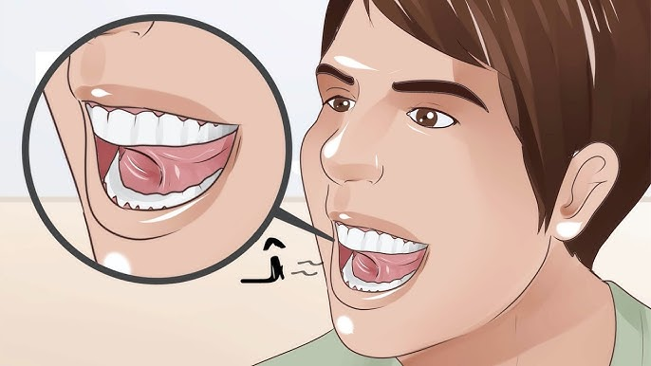
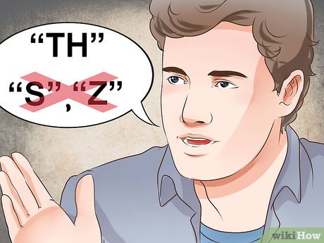
اللثغة Sigmatisme:
هي إصابة الحروف الصفيرية (Z,S,S) (س، ص، ز) التي تصبح لثغة بين الثنايا ، فعوض الحركة الذوقية للسان فإنه يرتكز بين الثنايا (الأسنان) و بالتالي تنطق هذه الحروف الثلاثة ث.
اللشلشة Chelintement :
هي إصابة الصفيريات و بعض المجاورة لها مثل (S,g,l) (ل، ج، ش ) وهي إصابة صفة الحرف فيكون تسرب الهواء، فعوض أن يمر الهواء عبر القناة المتوسطة من الخلف إلى الأمام فإنه يمر عبر حافتي اللسان، إما اليمين أو اليسار أو الاثنين معا.
الخمخمة Rhinolalie : هناك من يصنفها في:
الخمخمة المفتوحة Rhinolalie ouverte : أين تخرج كل الأصوات فيها من الأنف، ذلك لأن شراع الحنك لا يتصل بمؤخرة الفم.
الخمخمة المغلقة Rhinolalie fermée: وهي الحالة العكسية، فالهواء لا يصل إلى التجاويف الأنفية لأن الحنك يكون متصل بمؤخرة الفم و تكون كل الأصوات فمية، أي حرف /ن/ /n/ .
اضطرابات النطق الوظيفية

Slide 5
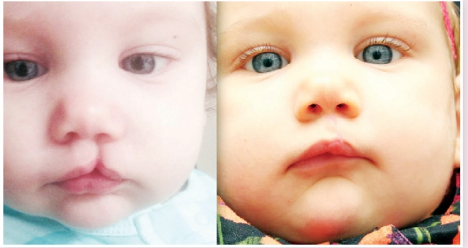
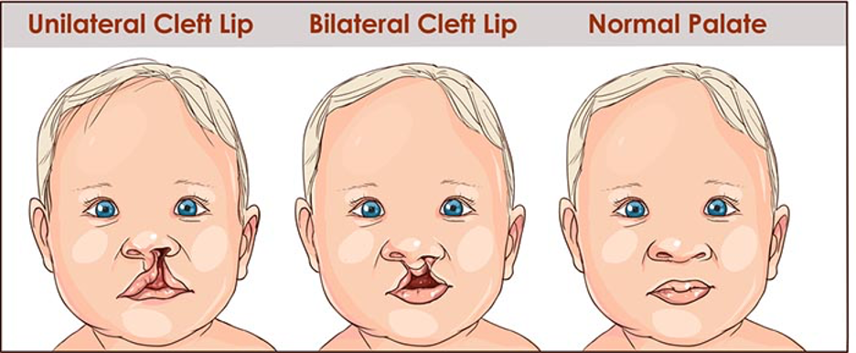
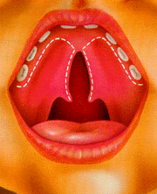
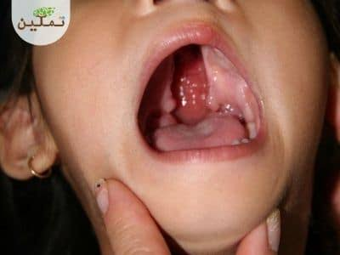
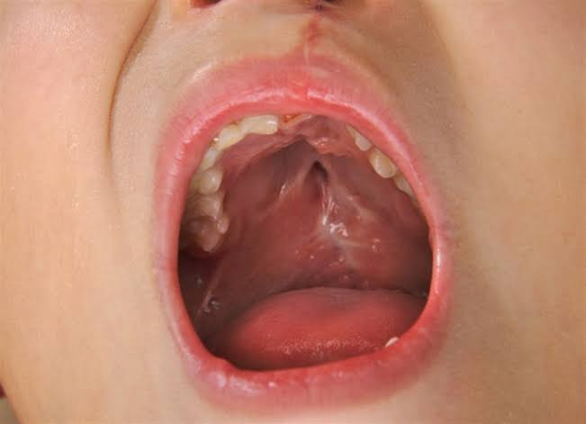
الشفة الشفوية fente labiale : وهي فتحة في الشفة العليا او كلتا الشفتين مما يجعل الشفة غير متناسقة
الشفة الشفوية الحنكية fente labio-palatine : وهي ففتحة في سقف الفم تؤدي الى انعدام الفاصل بين القاعدة الأنف و سقف الفم
تشوه شكل اللسان أو ارتباطه بأسفل الفم عن طريق نسيج الشيء الذي يعيق حركة اللسان الحرة نحو الأعلى وبالتالي تصعب على طفل نطق الأصوات مثل ( ل, ر)
اضطرابات النطق العضوية

Slide 6
دراسة تاريخ الحالة
فحص أعضاء النطق (الاختبار الطبي الفيزيولوجي)
الفحوصات السمعية
إجراءات الاختبارات القياسية
الفحص النفسي للطفل

Slide 7
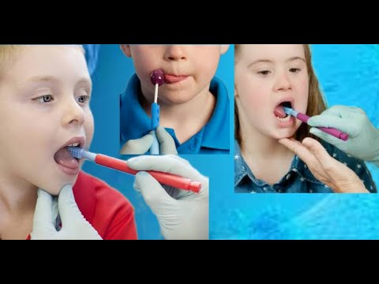
العلاج البيئي
العلاج الجسمي
العلاج الاجتماعي
العلاج التقويمي
العلاج الكلامي
العلاج النفسي
به إدماج الطفل المريض في نشاطات اجتماعية تدريجيا يتدرب على الأخذ وعطاء و تتاح له فرصة التفاعل الاجتماعي و تنمو شخصيته على نحو السوي و يعالج من خجله و توتره و انسحابه الاجتماعي
يتمثل في التأكد من أن المريض لا يعاني من أسباب عضوية خصوصا النواحي التكوينية و الجسمية في الجهاز العصبي و كذلك أجهزة السمع والكلام و علاج ما قد يوجد من عيوب أو أمراض سواء كان علاجا طبيعيا أو جراحيا
و يهدف إلى تعديل اتجاهات المصاب الخاطئة و المتعلقة بمشكلة كاتجاهه نحو والديه و رفاقه و علاج البيئة المحيطة بالطفل مثل المعاملة و توفير الحاجات الخاصة
و يتم ذلك بوسائل و تمارين خاصة تستخدم فيها آلات و أجهزة توضع تحت اللسان
و يتلخص في تدريب المريض عن طريق الاسترخاء الكلامي و التمرينات الإيقاعية و تمرينات النطق على التعليم الكلامي من جديد بالتدرج من كلمات الموافق السهلة إلى الكلمات و المواقف الصعبة و تدريب جهاز النطق و السمع عن طريق استخدام المسجلات الصوتية ثم تدريب المريض على تقوية عضلات النطق و الجهاز الكلامي بوجه عام
يهدف إلى علاج مشكلات الطفل النفسية من خجل و قلق و خوف , و صراعات لاشعورية و ذلك لتقليل الأثر الانفعالي و التوتر النفسي للطفل , كذلك لتنمية شخصيته و وضع حد لخجله و شعوره بالنقص مع تدريبه على الأخذ والعطاء حتى نقلل من ارتباكه

Slide 8
خاتمة
إن ما يمكن استخلاصه من بحثنا هذا إن سلامته نطق الفرد مرهون بسلامة جهازه النطقي و العصبي فأي خلل في هذا الجهاز فسوف يؤدي حتما إلى اضطرابات في النطق و يمكن أن نرجع هذه الاضطرابات إلى عوامل عديدة عضوية أو نفسية أو أسرية ويتم علاجها بوسائل عديدة كالعلاج الجسمي و الكلامي لتصحيح النطق و زج الطفل في نشاطات مختلفة مع الأطفال الآخرين إلى جانب ذلك توفير جو من الحب و الثقة و الاهتمام و غيرها من النصائح التي تفيد في تحسين استخدام اللغة أو النطق لأطفال المضطربين لغويا فكل اضطراب قابل للتشخيص و العلاج و التقويم و هذا بالممارسة و التكرار على تدريبات من اجل تفادي مثل هذه الاضطرابات
نشكركم على حسن الإصغاء و المتابعة

